Slide 1
Vrijgemaakt
Ben je free?
Niet 70 maar 2000 jaar terug

Slide 2
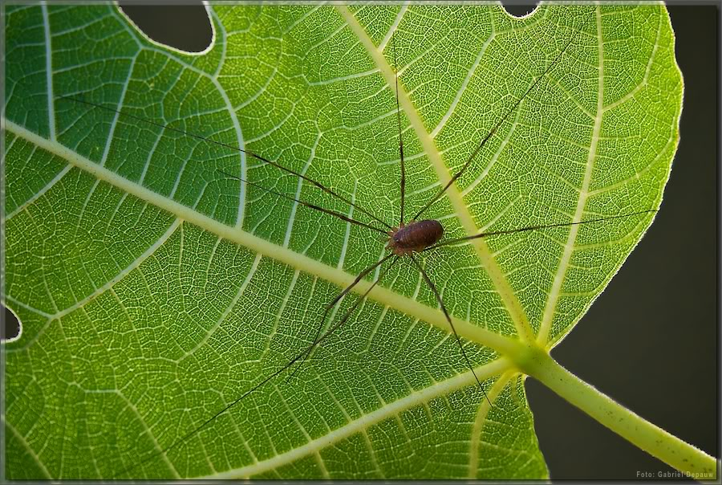
De Gereformeerde leer
Somberheid?
Kennen en bekennen
Onzevader
geen vijgenblad

Slide 3
Zonde
Misdaden
‘Tegen de hemel en tegen u’
Schuldbelijdenis van deze tijd

Slide 4
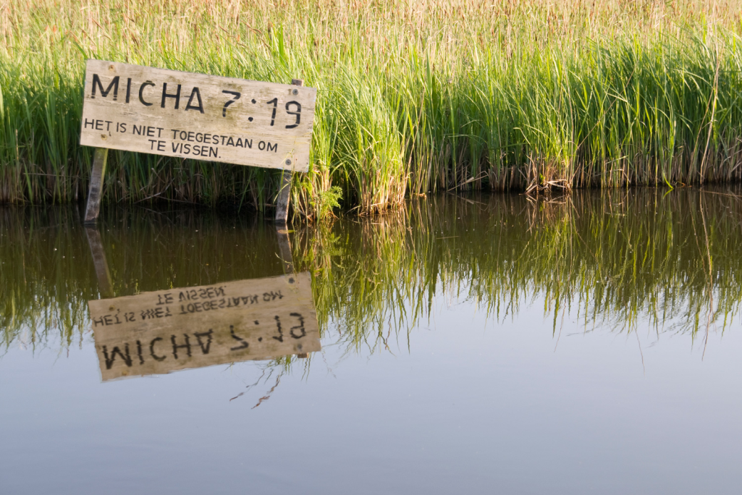
‘Rechtvaardig verklaard’
Een pak van je hart
Jouw zonden op zijn nek
‘De diepten van de zee’

Slide 5
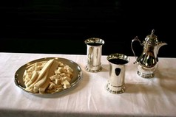
Vrijgemaakt!
Het evangelie in geconcentreerde vorm
Ook voor de jeugd
Wees evangelisch!

